Slide 1

디지털 시스템 실험 2주차
2018. 09. 13
고려대학교 전기전자공학부

Slide 2
조 편성
1조 : 나상철, 강성윤, 송준현
2조 : 신현섭, 박건우
3조 : 김준형, 박종덕
4조 : 이선호, 이태백
5조 : 김기훈, 황윤, 김국주
6조 : 정호민, 안호균, 이승희
7조 : 김용국, 김현수, 김가빈
8조 : 변성철, 이기필, 최익현

Slide 3
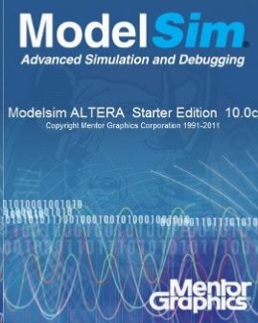

실험 목표 및 준비물
실험 목표
FPGA와 Verilog가 무엇인지 이해한다.
Verilog로 설계한 회로의 동작을 FPGA를 통해 검증한다.
실험 준비물
HBE-COMBO-2 DLD 보드
Quartus 13.0 SP1, ModelSim 13.0

Slide 4
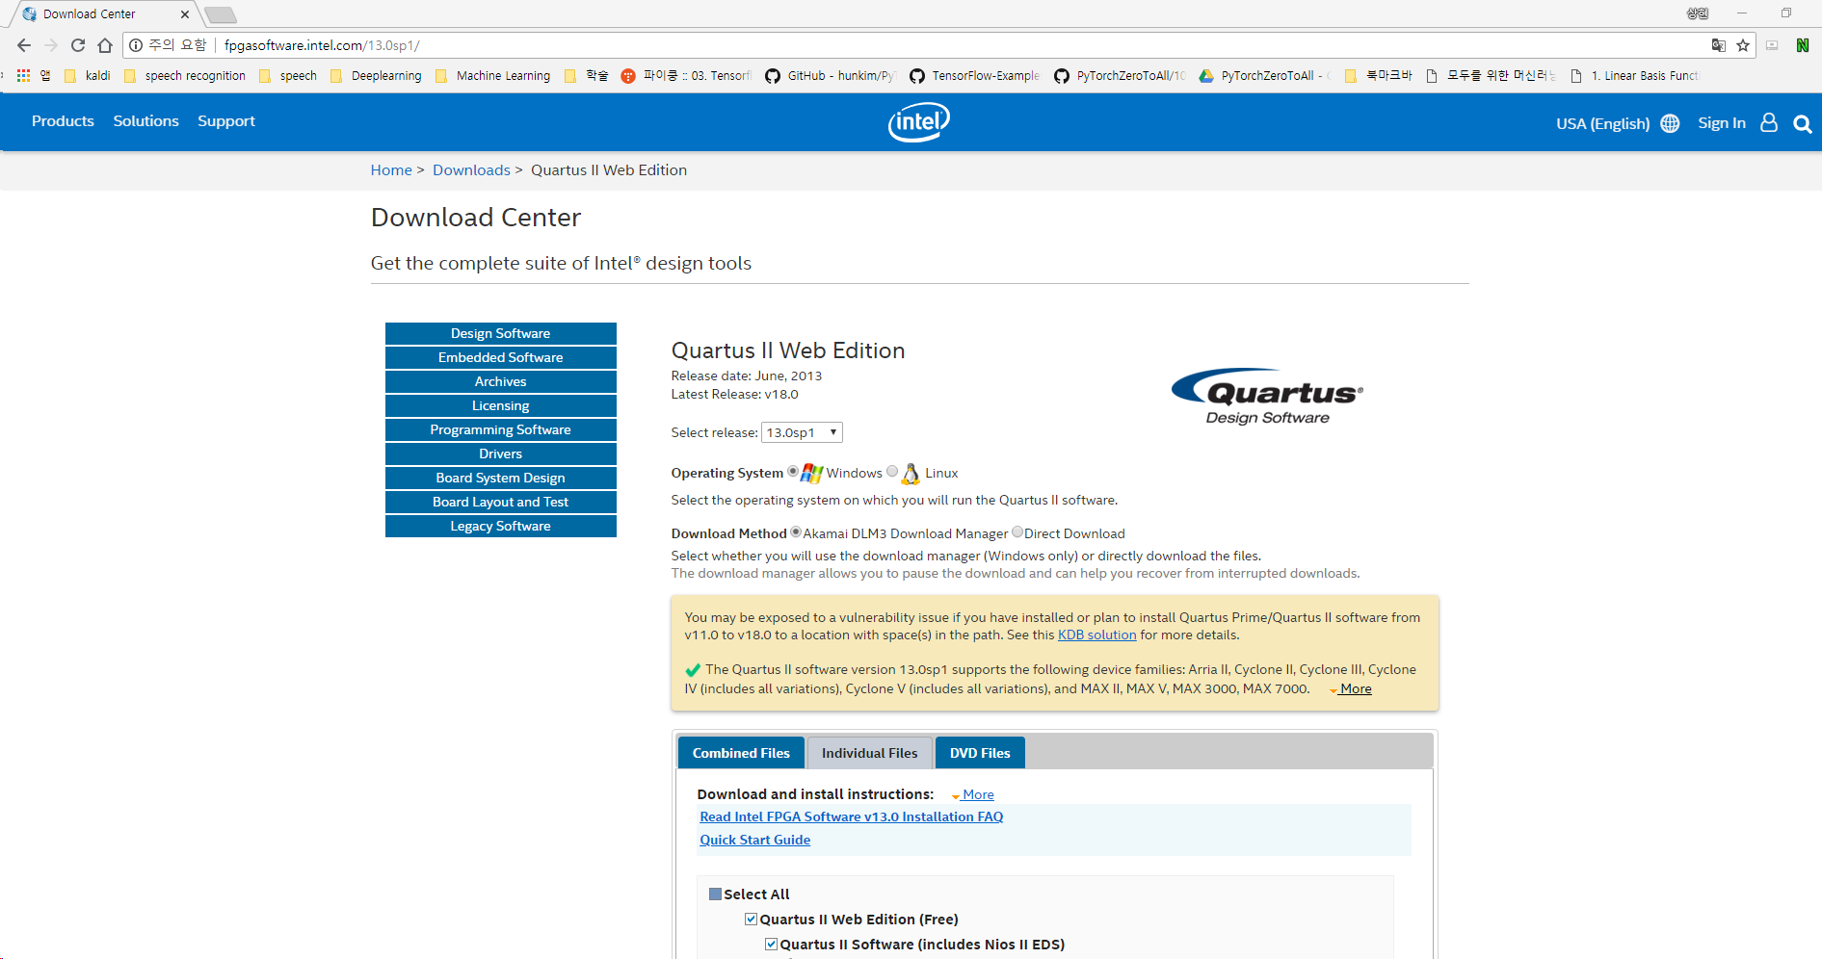
Quartus
Download Quartus II Web Edition
Software Selector
Select by Version > Version 13.0 > Web Edition
http://fpgasoftware.intel.com/13.0sp1/

Slide 5
배경 지식
FPGA(Field Programmable Gate Array)
1985년 미국 Xilinx사에서 최초로 개발된 PLD
PLD (Programmable Logic Device)
입출력 I/O, 매트릭스 형태의 Cell을 통한 Gate Array 구조
사용자가 프로그래밍 하여 특정 기능을 수행할 수 있도록 개발된 장치
Verilog
하드웨어 설계자에 의해 사용되는 프로그래밍 언어
HDL(Hardware Description Languages) 중 하나
설계자가 저수준(게이트, 스위치) 뿐만 아니라 고수준(설계, 동작) 까지 설계할 수 있도록 하는 언어
FPGA 보드에 프로그래밍 하기 위한 High Level Language

Slide 6
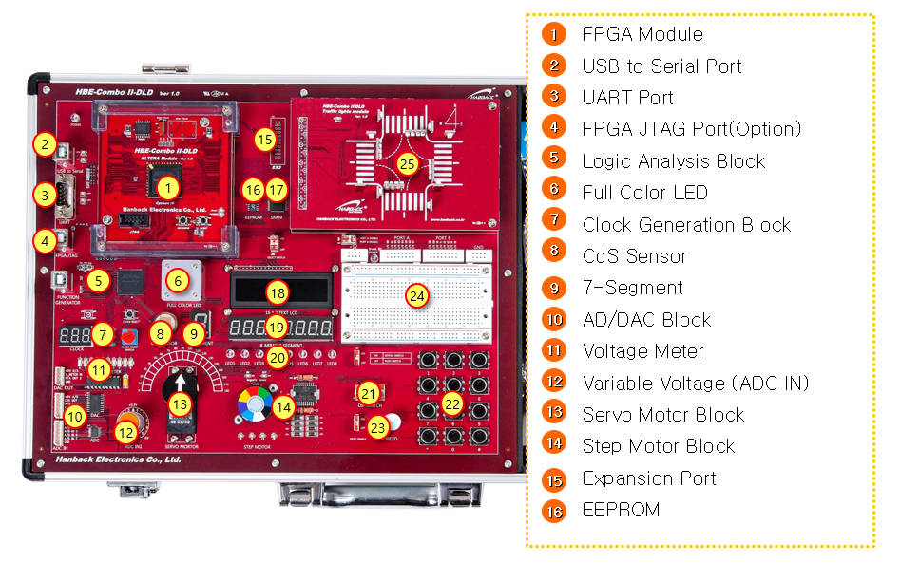
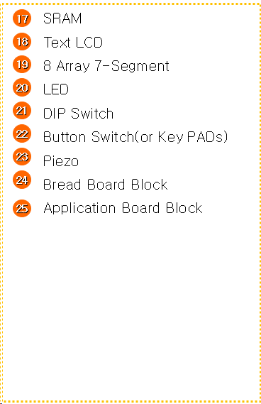
FPGA
HBE-COMBO2-DLD
FPGA를 이용한 실험 장치(ALTERA, XILINX 모듈 사용 가능)
LED, 7-Segment, Push Switch, DIP Switch 등의 기본적인 구성 요소Clock, Register 등 Sequential Circuit의 구성요소들을 제공한다.

Slide 7
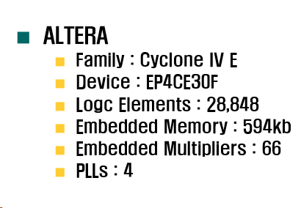
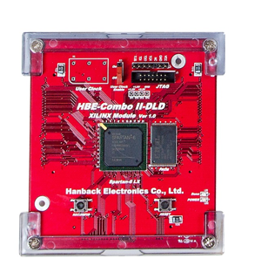
FPGA 모듈
Text LCD
16 X 2의 문자 및 기호를 display
Full Color LED
4개의 RGB Full Color LED 사용
고휘도 LED
붉은색의 5Ø LED 사용
7-Segment
단독 방식의 1개의 Segment와 스캐닝 방식의 8개의 Segment
Button Switch
12개의 버튼 스위치로 구성
Dip Switch
8개의 버스 스위치를 사용하여 스위치 입력
UART
RS-232 port를 통해 PC와의 데이터 통신 실험
USB to Serial
USB port를 이용한 PC와의 통신 장치
Servo Motor
PWM신호를 이용하여 제어하는 모터
Step Motor
데이터를 전달해 주면 일정한 각만큼 이동하는 모터
Piezo
FPGA 를 이용한 멜로디 출력 장치
BreadBoard
TTL등의 실험을 위한 장치.
ADC, DAC, SRAM, EEPROM, EXT 등 ..

Slide 8
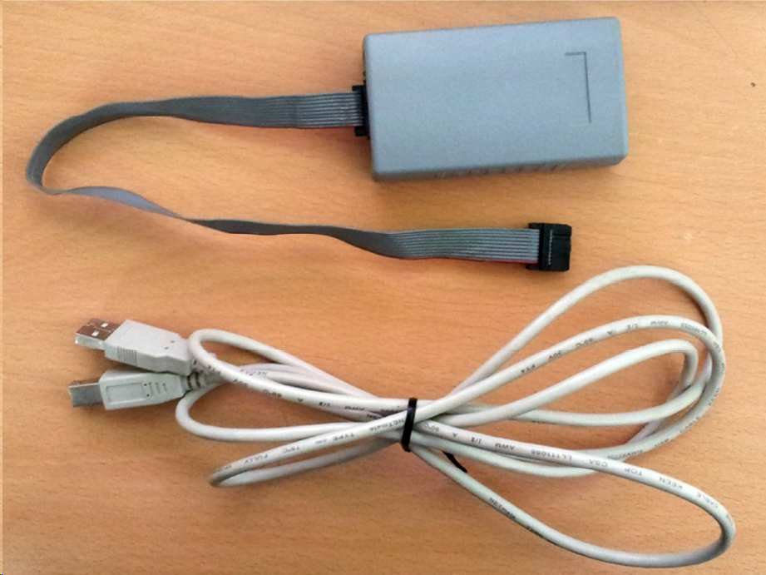
USB-BLASTER 설치
다음 그림은 ALTERA FPGA 디바이스에 프로그래밍 할 때 사용하는 USB Blaster와 USB 케이블이다.

Slide 9
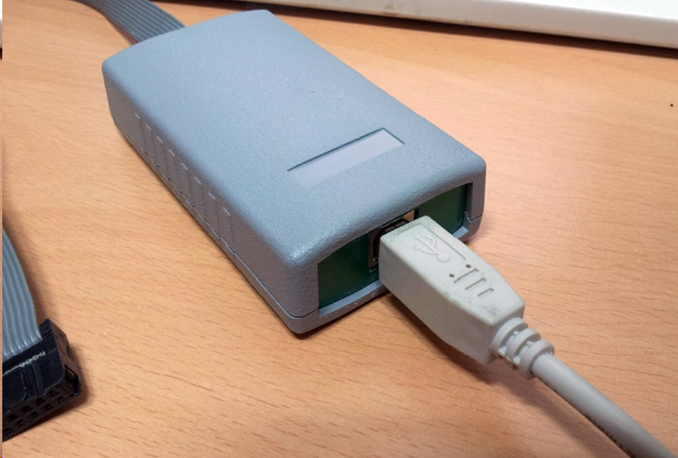
USB-BLASTER 설치
다음 그림과 같이 USB Blaster에 USB Cable의 한 쪽 끝을 연결하고, 반대쪽 끝은 PC USB 포트에 연결

Slide 10
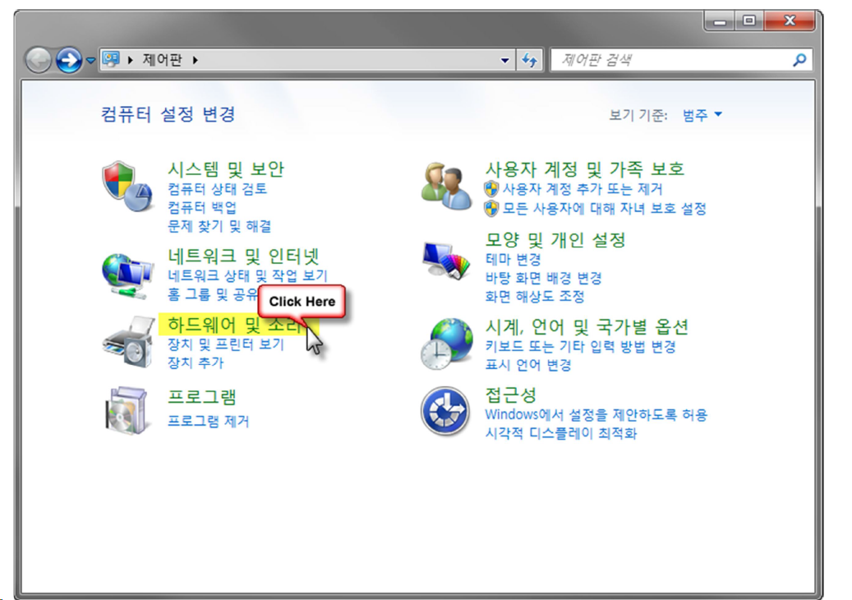
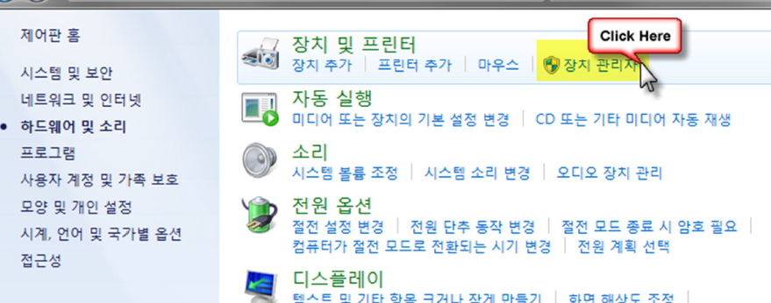
USB-BLASTER 설치
PC의 제어판의 하드웨어 및 소리를 선택, 장치관리자를 선택

Slide 11
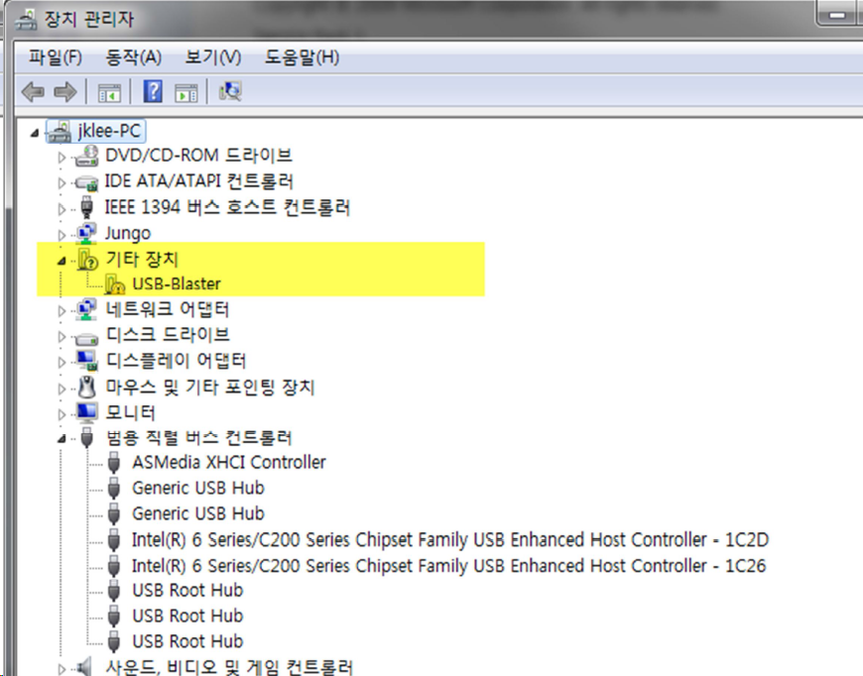
USB-BLASTER 설치
장치 관리자에서 다음 그림과 같이 기타 장치에 느낌표로 USB-Blaster가 있는 것을 볼 수 있는데, 이렇게 나오는 이유는 드라이버가 설치되지 않음

Slide 12
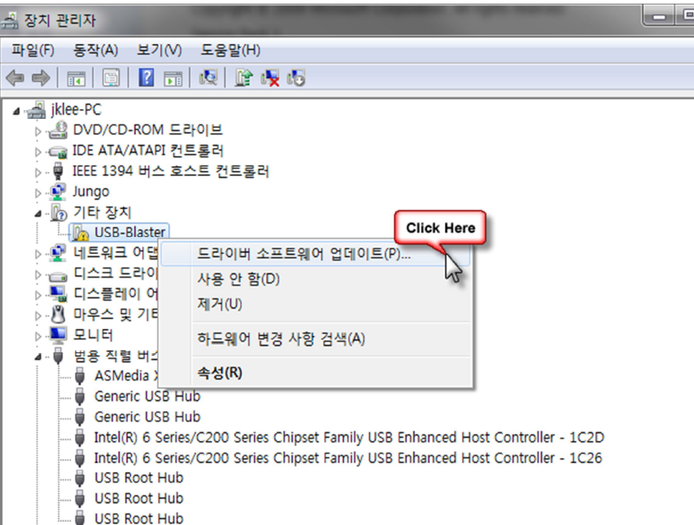
USB-BLASTER 설치
아래 그림과 같이 USB-Blaster의 부분을 마우스의 오른쪽 버튼으로 클릭하여 드라이버 소프트웨어 업데이트 선택

Slide 13
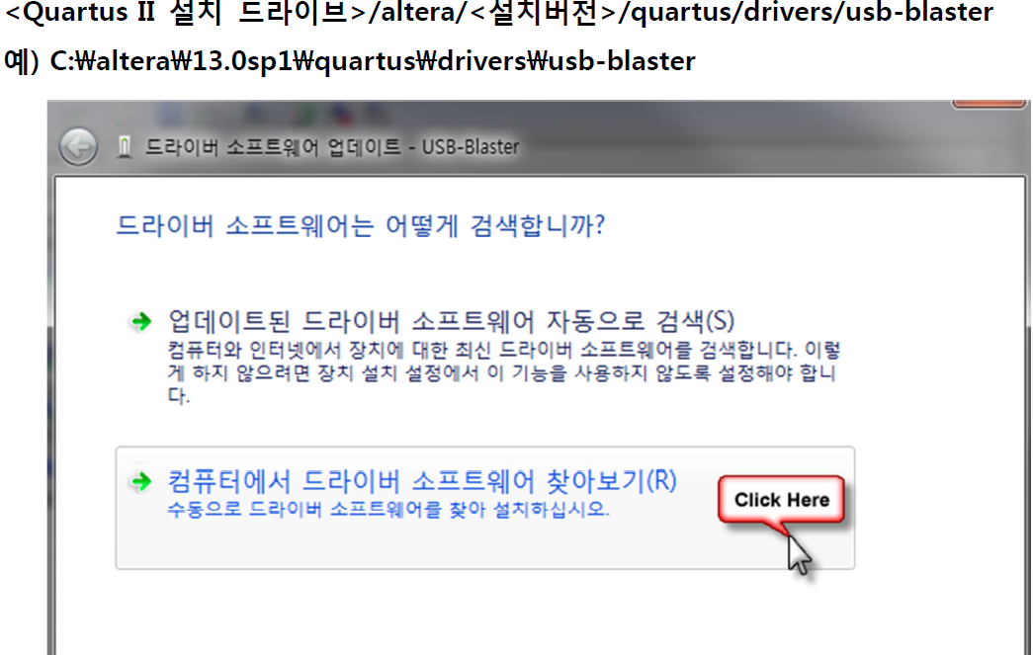
USB-BLASTER 설치
다음 그림의 순서대로 디바이스 드라이버를 선택하여 드라이버 소프트웨어를 설치

Slide 14
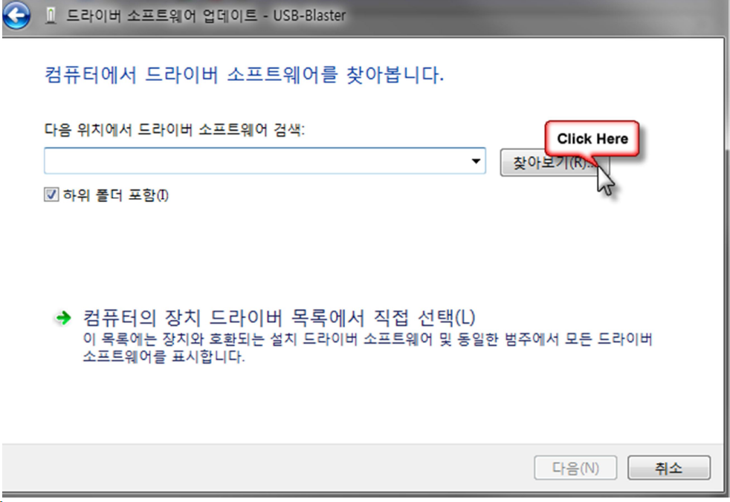
USB-BLASTER 설치

Slide 15
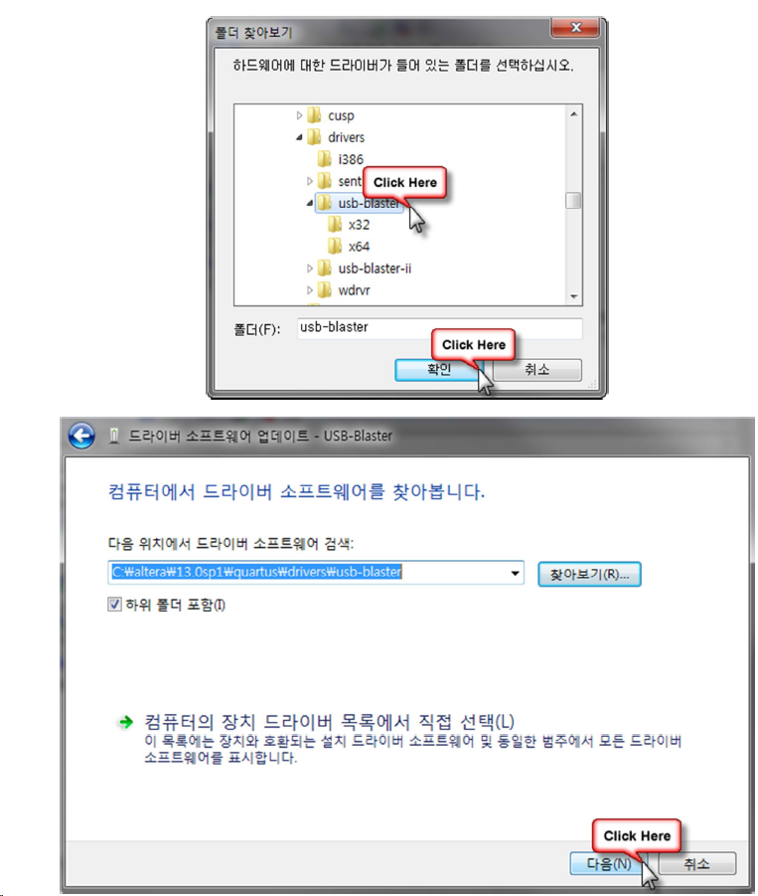
USB-BLASTER 설치

Slide 16
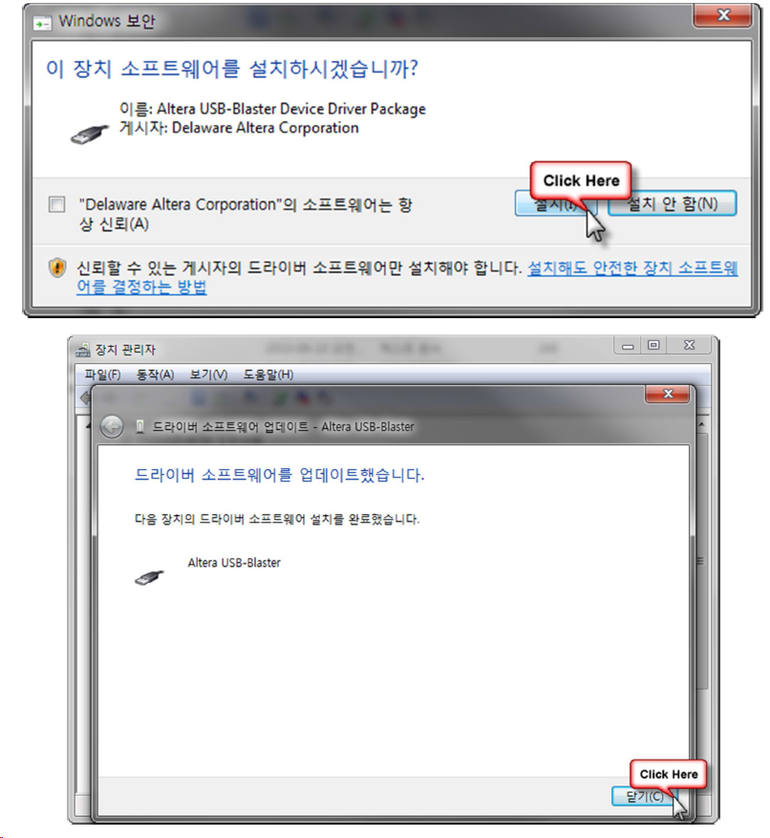
USB-BLASTER 설치

Slide 17
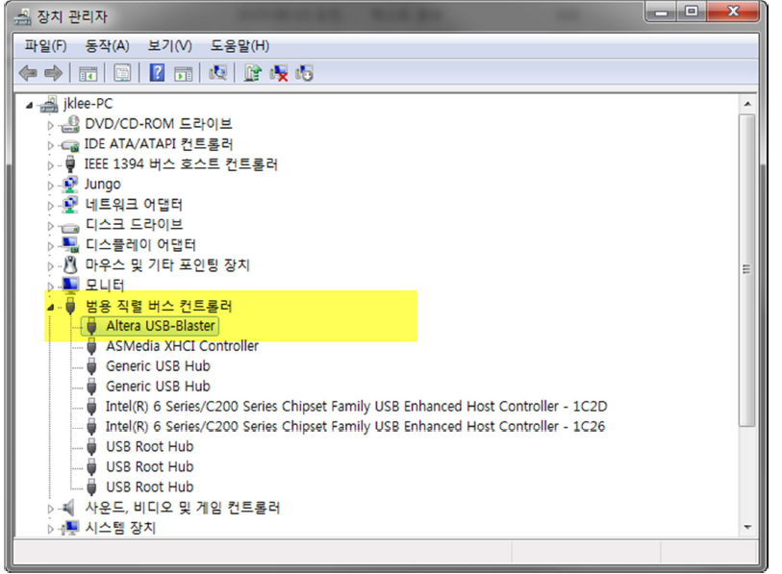
USB-BLASTER 설치
설치가 끝나면 다음 그림과 같이 장치 관리자의 범용 직렬 버스 컨트롤러 위치에 Altera USB-Blaster가 설치 확인

Slide 18
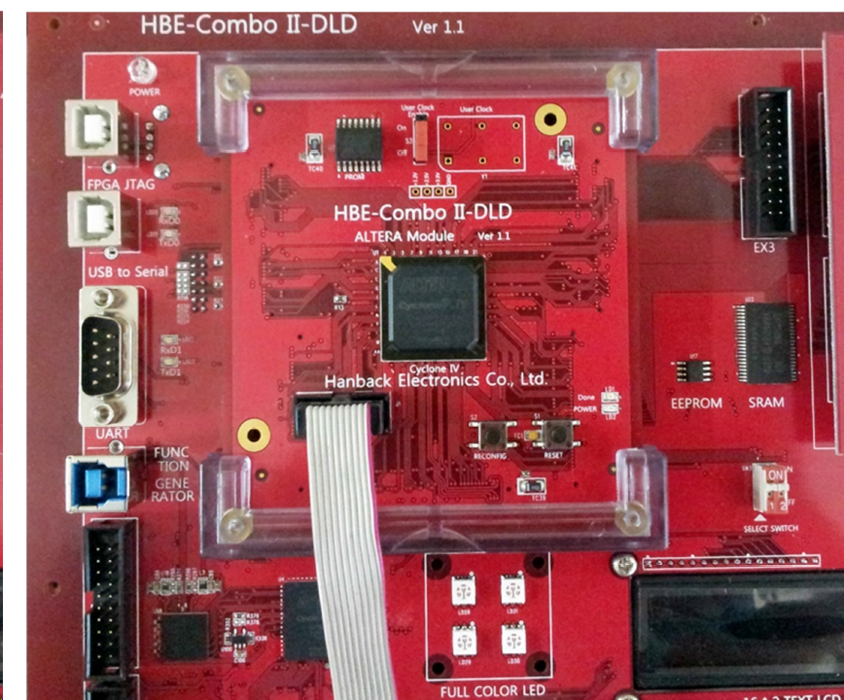
USB-BLASTER 설치
HBE-Combo II-DLD 보드의 Altera 모듈의 JTAG 포트에 USB Blaster의 케이블을 연결

Slide 19
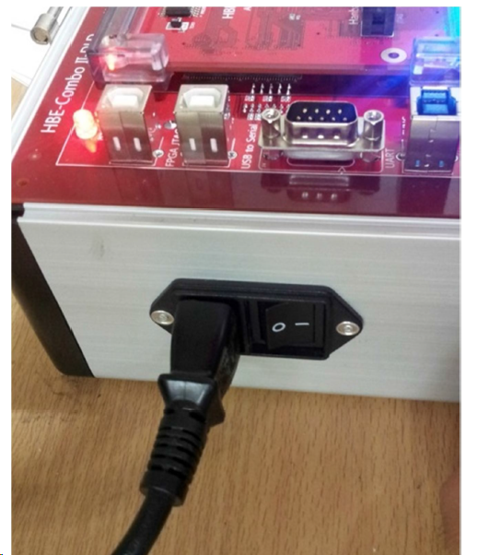
USB-BLASTER 설치
HBE-Combo II-DLD 보드에 220v AC 전원 연결
보드에 전원을 공급하면 기본적으로 설정된 Demo 프로그램이 동작 ( configuration Rom을 수정하면 동장 안함)

Slide 20
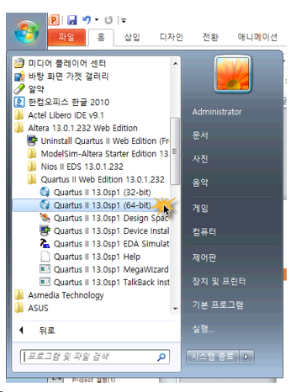
Quartus II 13.0 프로그램 실행

Slide 21
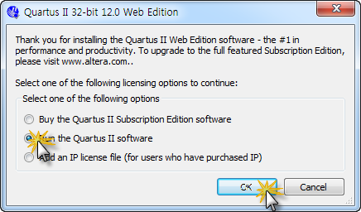
Quartus II 13.0 프로그램 실행
프로그램을 처음 실행 할 때, “Run to Quartus II software 선택”
License는 자동으로 Web Edition으로 선택됨.

Slide 22
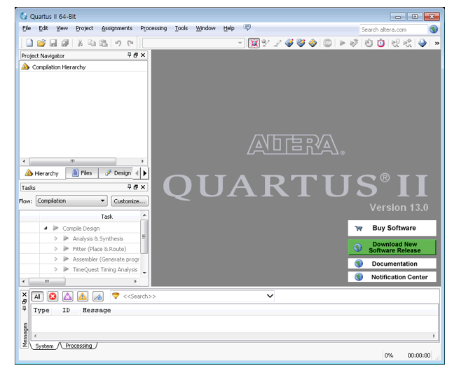
Quartus II 13.0 프로그램 실행

Slide 23
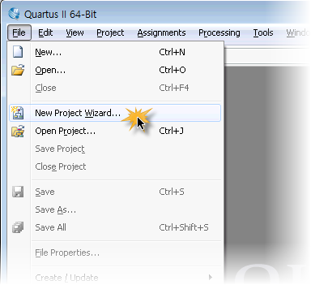
Quartus II 13.0 Project 설정
File > New Project Wizard 선택

Slide 24
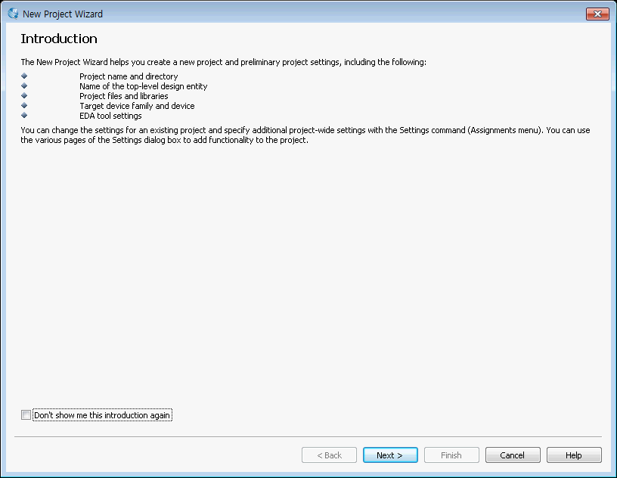
Quartus II 13.0 Project 설정
Introduction
Next 버튼 선택

Slide 25
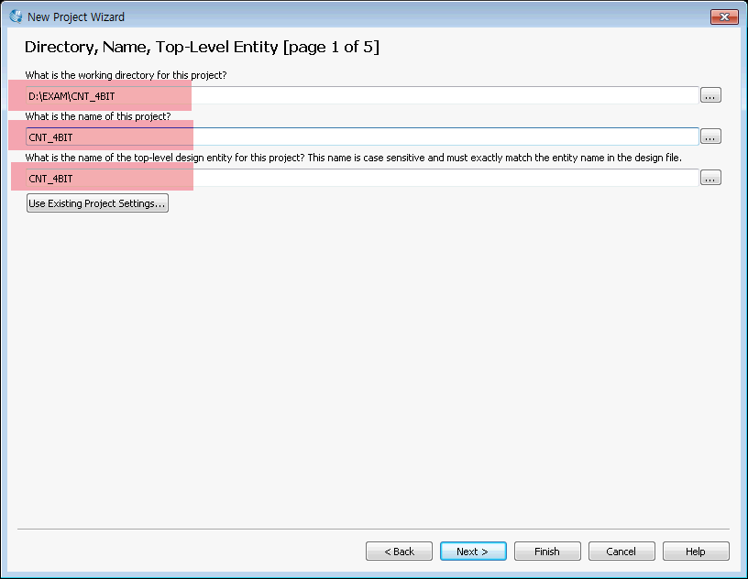
Quartus II 13.0 Project 설정
작업 폴더 및 Top Project Name 설정
작업 폴더
C:\DS_2013\LAB01_INTRODUCTION\QUARTUS
프로젝트 이름
LAB01_INTRODUCTION
Top Design File
LAB01_INTRODUCTION
Next 버튼 선택

Slide 26
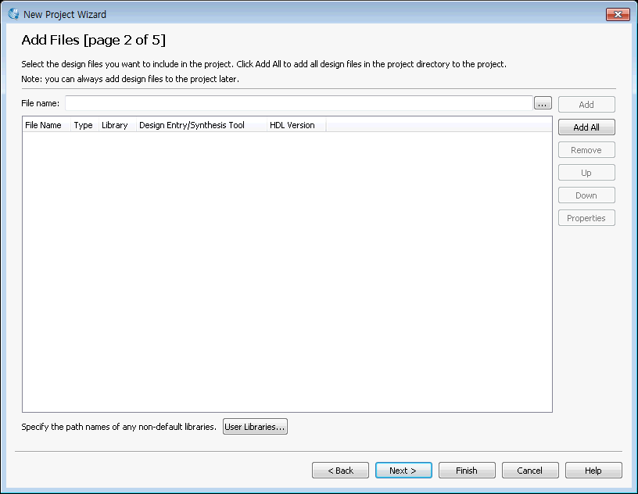
Quartus II 13.0 Project 설정
Add Files
프로젝트에 포함할 파일이 없기 때문에 Next 버튼 선택

Slide 27
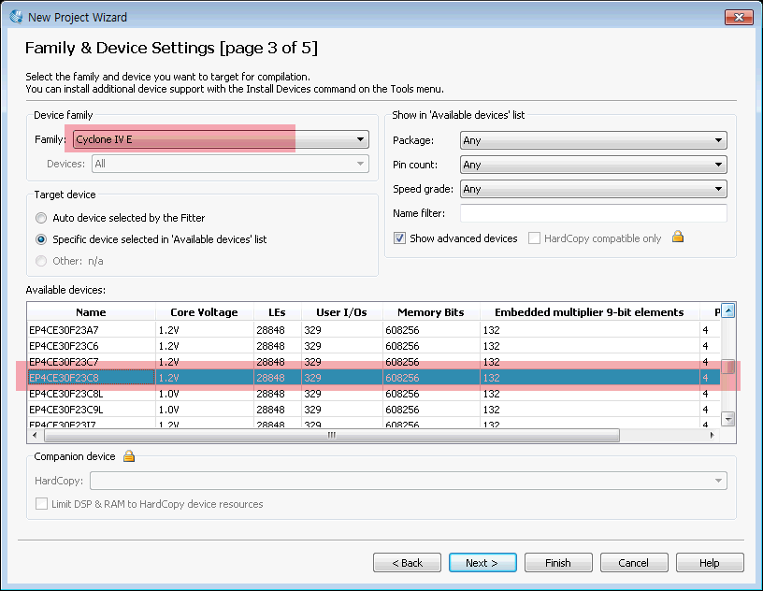
Quartus II 13.0 Project 설정
Device 설정
Family : Cyclone IV E
Device : EP4CE30F23C8
Next 버튼 선택

Slide 28
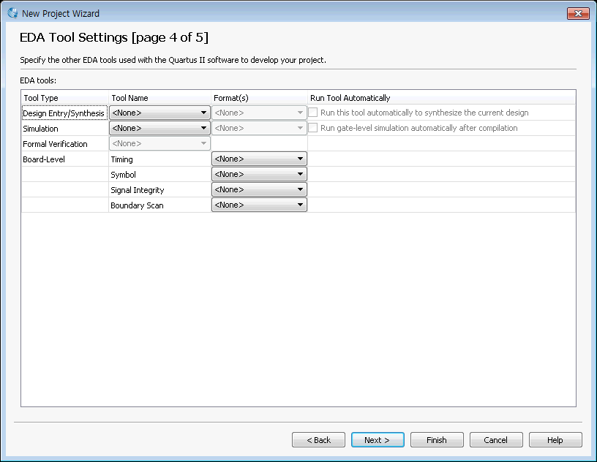
Quartus II 13.0 Project 설정
EDA Tool 설정
별도의 소프트웨어가 없기 때문에 Next 버튼 선택

Slide 29
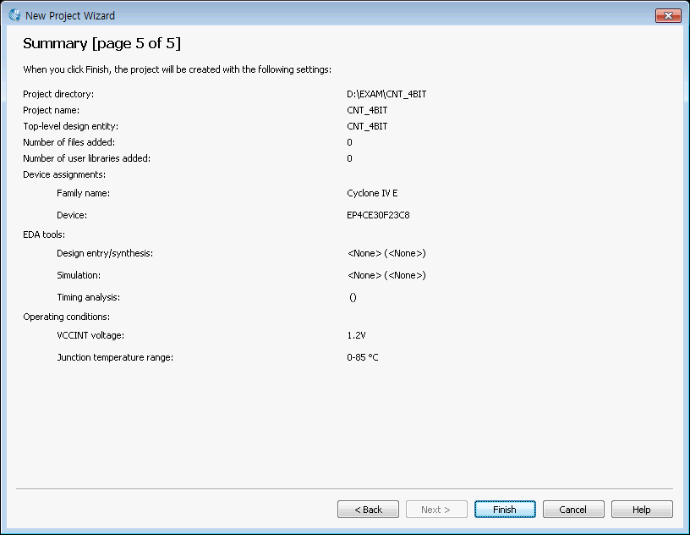
Quartus II 13.0 Project 설정
Summary
프로젝트 설정 확인
Finish 버튼 선택

Slide 30
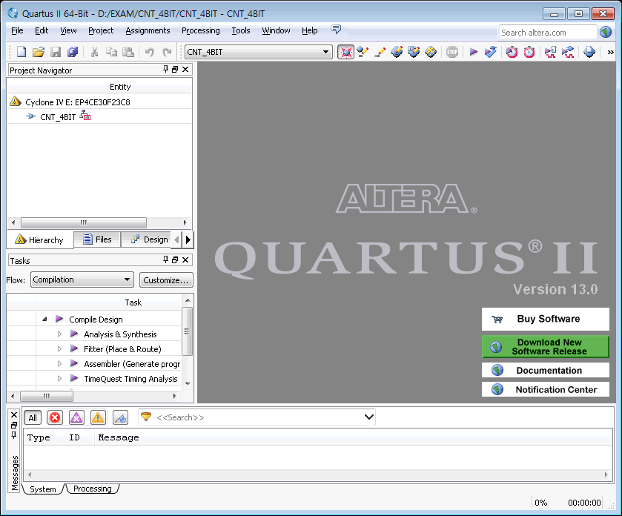
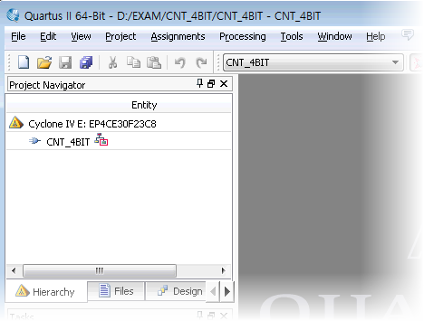
Quartus II 13.0 Project 설정
프로젝트 완료 상태

Slide 31
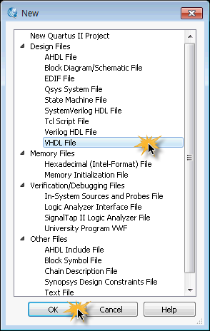
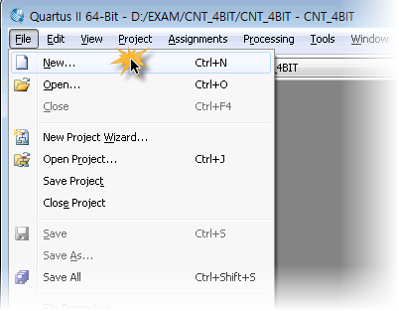
Quartus II 13.0 Design
File > New
VHDL File or Verilog HDL File

Slide 32
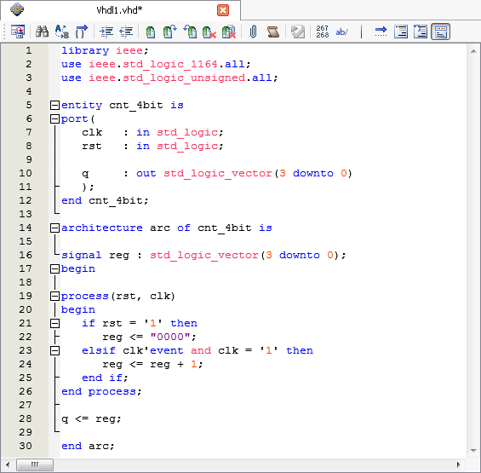
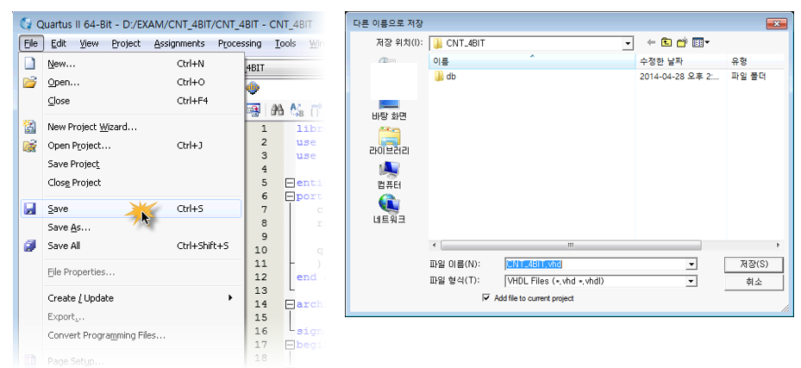
Quartus II 13.0 Design
설계
File Save

Slide 33
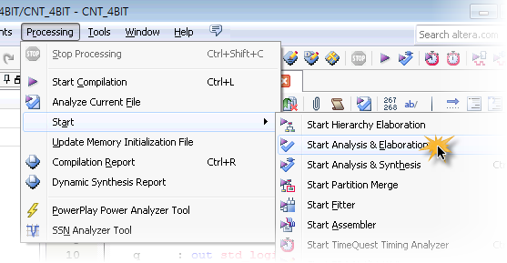
Quartus II 13.0 Design
Processing > Start > Start Analysis & Elaboration
문법 체크

Slide 34
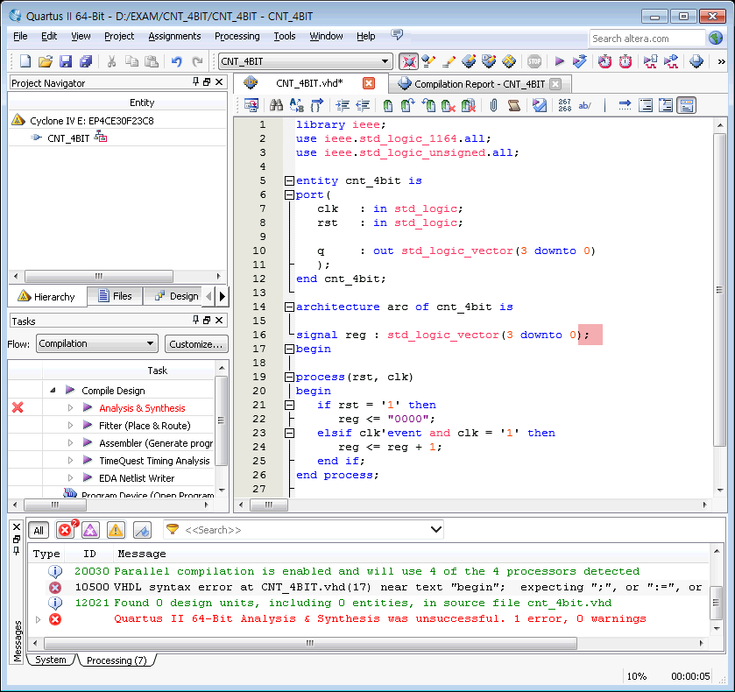
Quartus II 13.0 Design
오류 수정 후 문법 체크

Slide 35
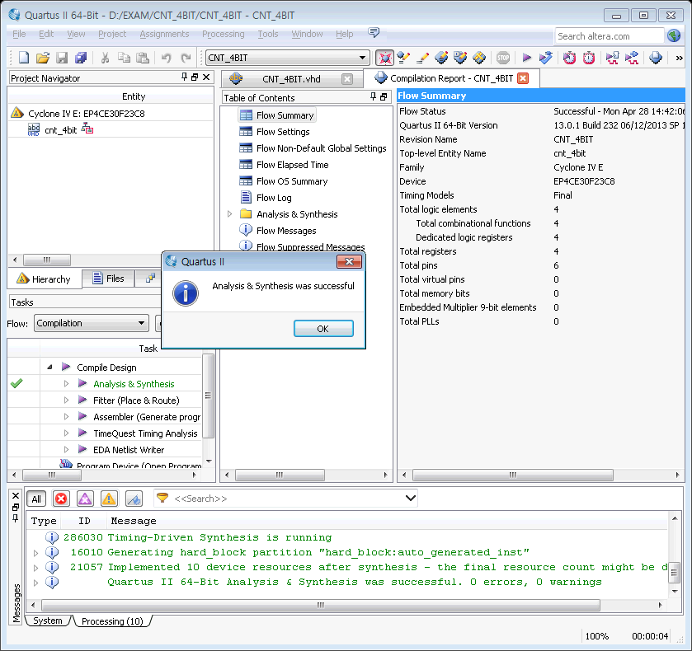
Quartus II 13.0 Design
Design 완료

Slide 36
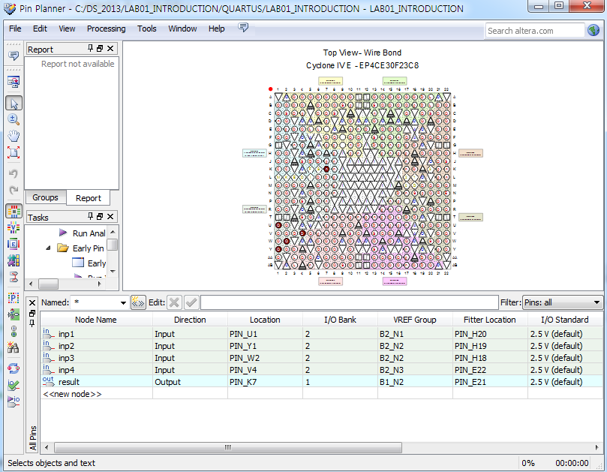
Quartus II 13.0 Programmer
Assignment > Pin Planner

Slide 37
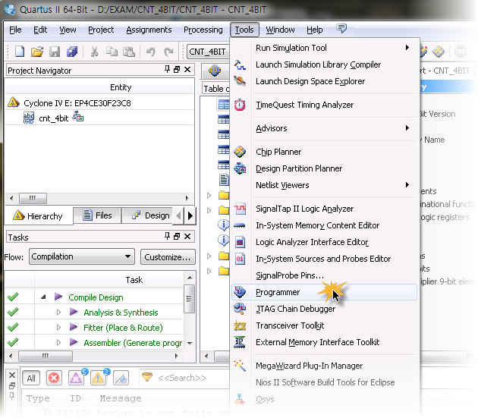
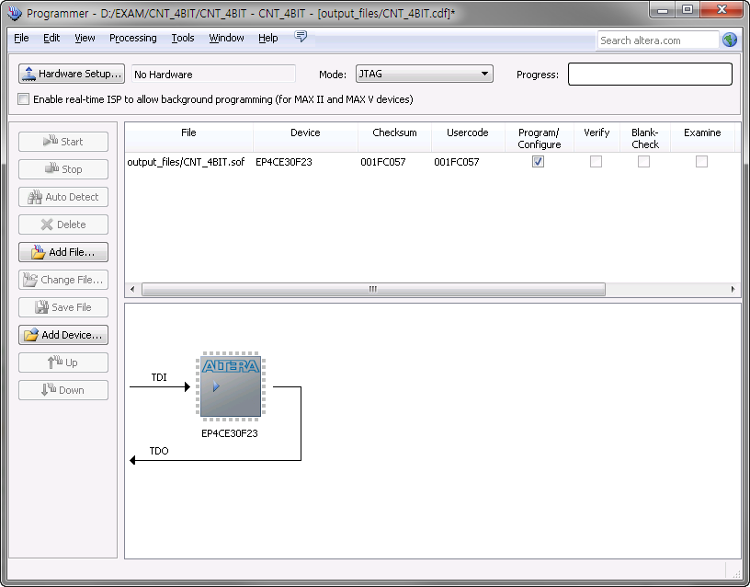
Quartus II 13.0 Programmer
Tools > Programmer

Slide 38
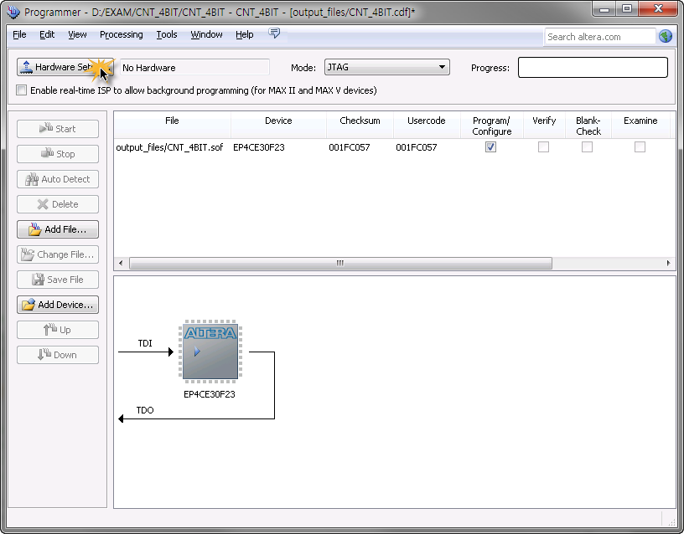
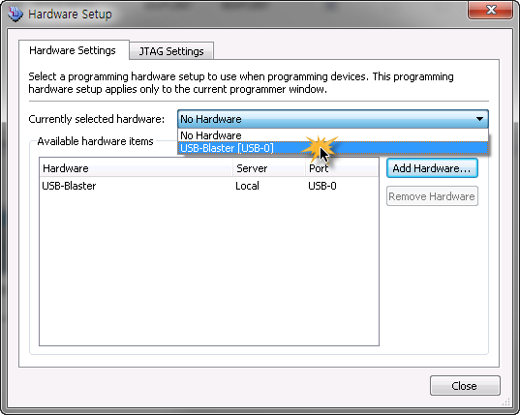
Quartus II 13.0 Programmer
Hardware Setup
USB-Blaster

Slide 39
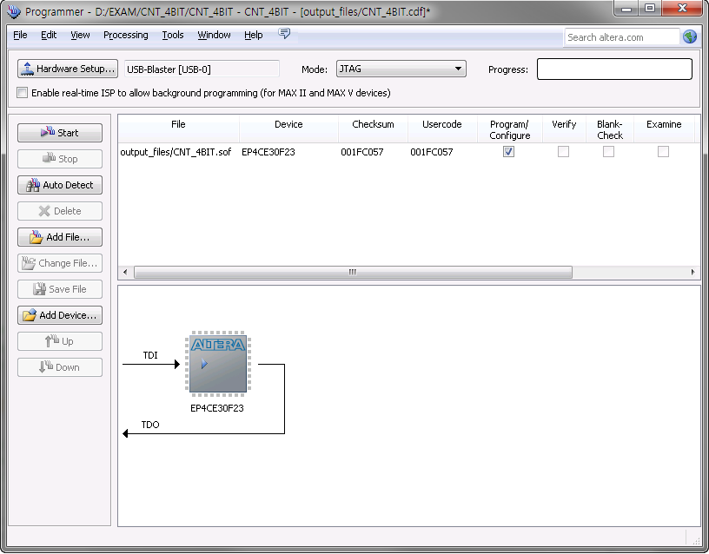
Quartus II 13.0 Programmer

Slide 40
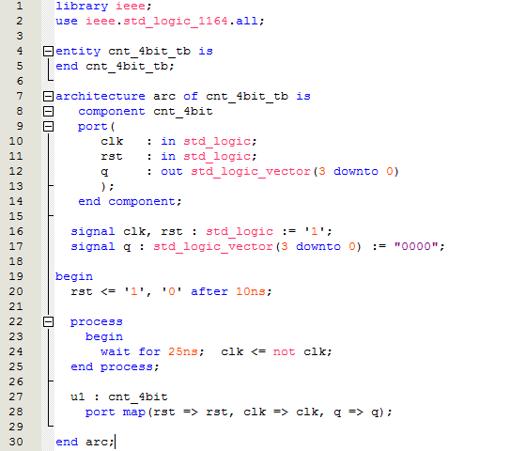
Quartus II 13.0 TestBench
Quartus II > File > New
Veriliog File 선택

Slide 41
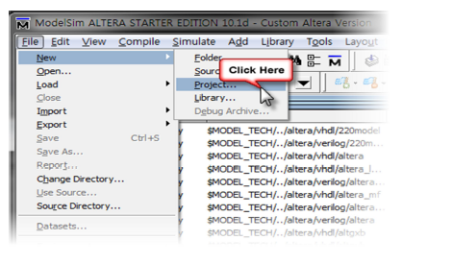
Quartus II 13.0 TestBench
ModelSim ALTERA

Slide 42
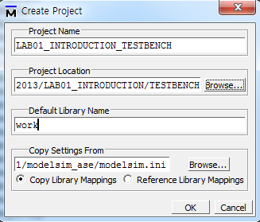
Quartus II 13.0 TestBench
Project Name : LAB01_INTRODUCTION_TESTBENCH
Project Location : C:\DS_2013\LAB01_INTRODUCTION\TESTBENCH

Slide 43
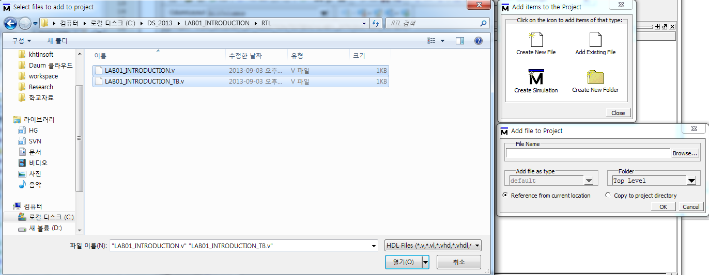
Quartus II 13.0 TestBench

Slide 44
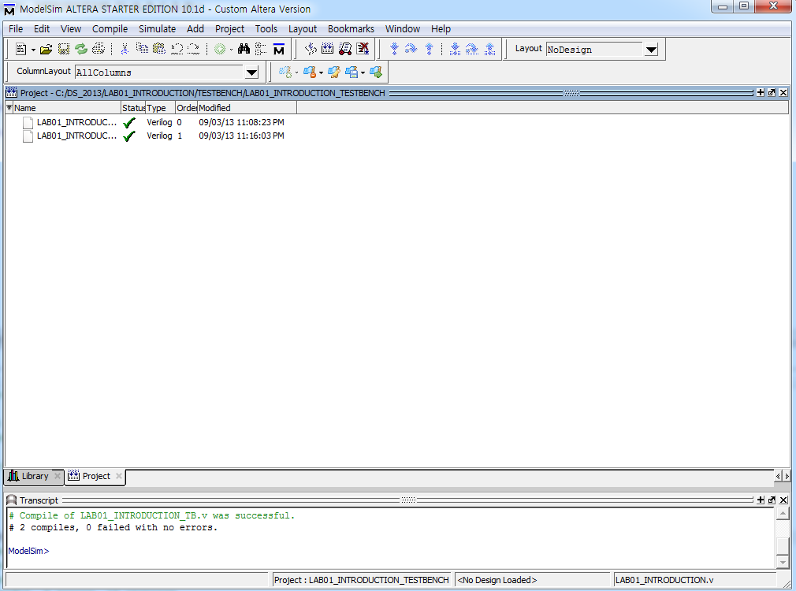
Quartus II 13.0 TestBench

Slide 45
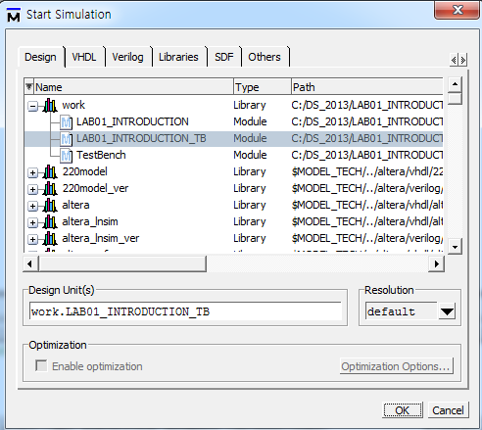
Quartus II 13.0 TestBench
시뮬레이션을 하기 위하여 다음 그림과 같이 Simulate > Start Simulation 메뉴를 선택한다.
Design 탭의 Work > LAB01_INTRODUCTION_TB를 선택하고 OK 버튼을 누른다.

Slide 46

Quartus II 13.0 TestBench
Transcript 탭에서 선택하여 직접 run 1us를 입력한다.

Slide 47
Verilog
Module
Verilog의 모듈은 설계의 기본 단위가 된다.
기본적인 동작을 수행하는 하나의 논리적인 단위
모듈 이름 : 개발자가 임의로 부여하는 모듈의 이름
포트 목록 : 해당 목록의 입,출력 포트 정의
module <모듈이름>( 포트목록 ); ... endmodule

Slide 48
Verilog
module and(out, A, B);
input A;
input B;
output out;
// 동작 정의
endmodule
A
out
B
모듈의 Input / Output / Inout 포트 등을 정의
모듈의 동작 정의 (진리표)

Slide 49

Verilog
Wire
각 회로를 연결하는 모든 연결 선을 의미한다.
모듈 내부, 모듈 간의 연결을 가능하도록 한다.
값 저장 불가능
wire a;
reg (1 bit) : register
일시적으로 데이터를 저장하는 변수를 의미
하드웨어 레지스터를 의미하지는 않는다.
Always, initial 구문에서 사용
연산자
산술 연산자, 관계 연산자, 논리 연산자, 시프트 연산자 등이 있다.
비트 단위 연산자는 Gate의 기능을 수행한다.
연산자 | 의미
& | 비트 AND
| | 비트 OR
~ | 비트 NOT
^ | 비트 XOR
^~, ~^ | 비트 XNOR

Slide 50

실험 내용
실험내용
그림과 같은 회로를 Verilog를 통해 프로그래밍한다.
ModelSim을 통해 회로의 동작을 시뮬레이션 한다
FPGA 보드를 통해 회로의 동작을 검증한다

Slide 51


실험 내용
module.v
testbench.v

Slide 52
실험 내용
module.v

Slide 53
실험 내용
모듈 선언 : Module instance_name (port1, port2, …);
module.v

Slide 54
실험 내용
module.v

Slide 55

실험 내용
module.v
연산자 | 의미
& | 비트 AND
| | 비트 OR
~ | 비트 NOT

Slide 56
실험 내용
`timescale : 시간 지연
파일 내의 모든 시간 단위 ’10ns’
‘1ps’ 해상도
reg (1 bit) : register
일시적으로 데이터를 저장하는 변수를 의미
initial : 시간 0에서 시작하며 시뮬레이션 동안 한번 실행 , 초기화를 할 부분이 있으면 initial block에 입력 , 보통의 경우에는 test bench에서만 사용
다수의 구문은 begin과 end로 묶어준다.
[ = ] : 소스 코드가 작성된 순서대로 값을 인가하는 방식
[ <= ] : 소스코드에 작성된 모든 인가 작업을 동시에 수행하는 방식 (다수 비트 대입)
# 10 : 10 *시간단위 만큼 이 신호를 유지
여기서는 100ns만큼 신호 유지
testbench.v

